Slide 1
Bevruchting
Thema 9 Hoofdstuk 5

Slide 2
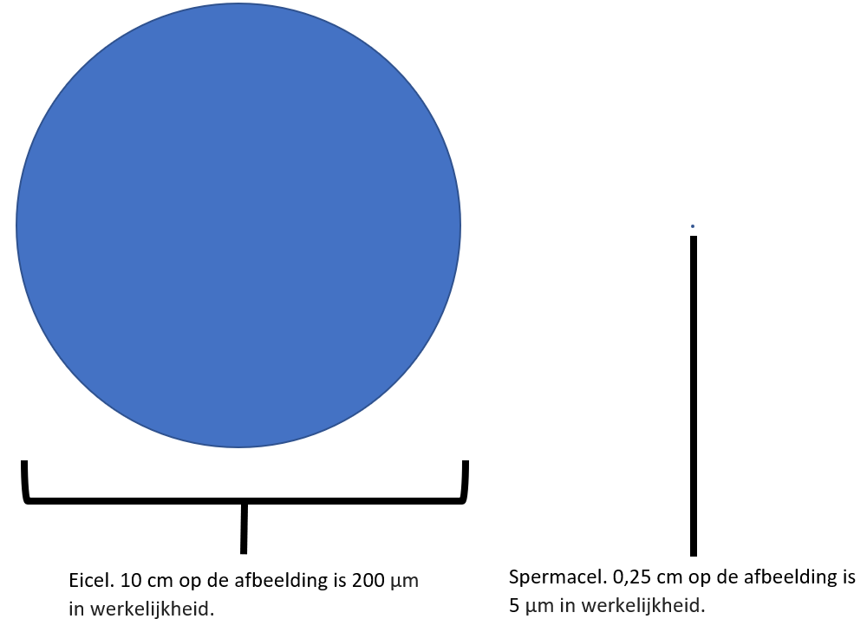
Eicellen en zaadcellen
Grootte:
Eicellen
Zaadcellen
Groot
Klein

Slide 3
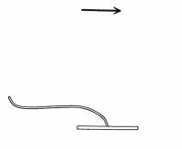
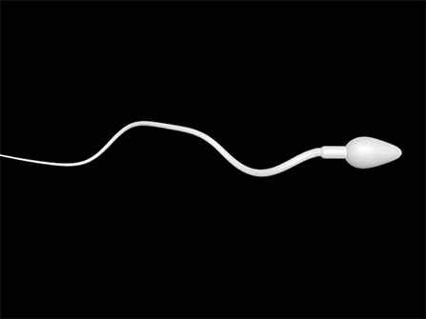
Eicellen en zaadcellen
Voortbeweging
Eicellen m.b.v. Trilharen
Zaadcellen m.b.v. hun eigen zwemstaart

Slide 4
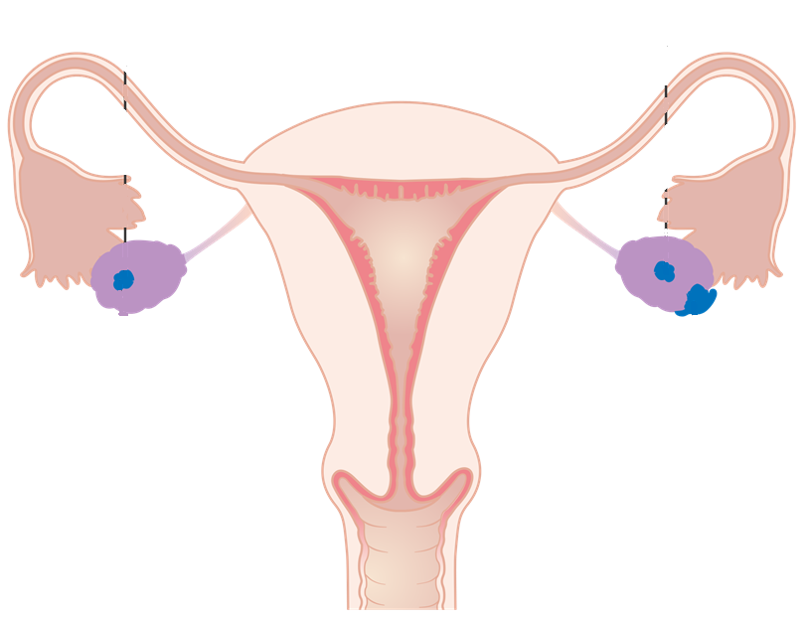
Eicellen en zaadcellen
Productie
In eierstokken
Tot de menopauze
In de teelbal
Buiten het lichaam
Tot de dood

Slide 5
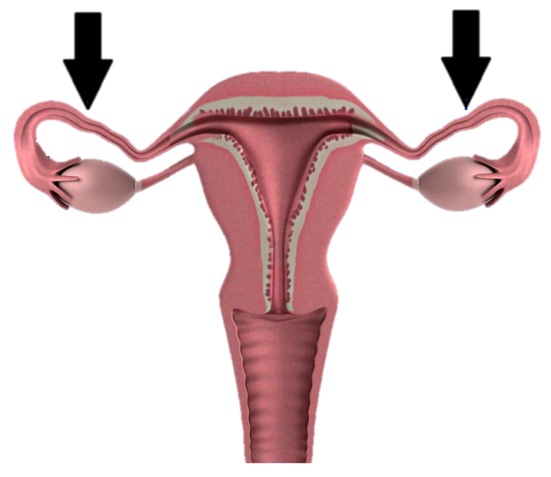
Eicellen en Zaadcellen
Levensduur
Eicel 12/24 uur
Zaadcel 3/5 dagen

Slide 6
Bevruchting
Eicel
Als eerste bij de eicel
Kernversmelting
Zygote
Ejaculatie
Survivallen
Eicel maakt ondoordringbare laag
Tijd

Slide 7
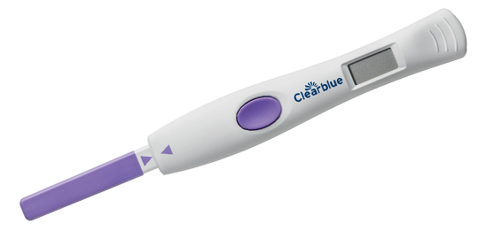
Innesteling
Zygote
Twee versmolten cellen
Deling tot een klompje cellen
In de baarmoederwand
Produceren van hormoon
Innesteling
hCG

Slide 8
Tweelingen
Meerlingen
Eeneiige tweelingen
Twee-eiige tweelingen
Één eicel en één zaadcel
Twee eicellen en twee zaadcellen

Slide 9
Placenta en Navelstreng
Bloedvatten
Placenta
Voedinstoffen nodig
Afvalstoffen wegvoeren
Het zelfde bloed?

